Slide 1
01
基于AIGC的
Polaris智能小助手

Slide 2
目录 CONTENTS
01
02
选题背景及需求分析
功能概述
03
04
技术实现与特色
总结与未来展望
02

Slide 3
01
选题背景及需求分析
03

Slide 4
选题背景及需求分析
1. 在大学生的学习生活中，同学们经常会面对分析处理数据、问题解答、文字识别复制，进行翻译等多方面的需求，目前尚未有一个统一的平台能够同时满足这些复杂而常见的任务。
2. 许多对数据分析不了解的小白同学，进行数据分析会有一定的困难。
04

Slide 5
选题背景及需求分析
3.现在社会AI技术成为主流和趋势，有必要学会如何使用AI。
4.国内大模型平台，讯飞开放平台提供了各种各样的功能接口，助力用户开发和学习。
05

Slide 6
02
功能概述
06

Slide 7
WHAT CAN IT DO?
智能分析
AI问答
AI
文字识别
机器翻译
07

Slide 8
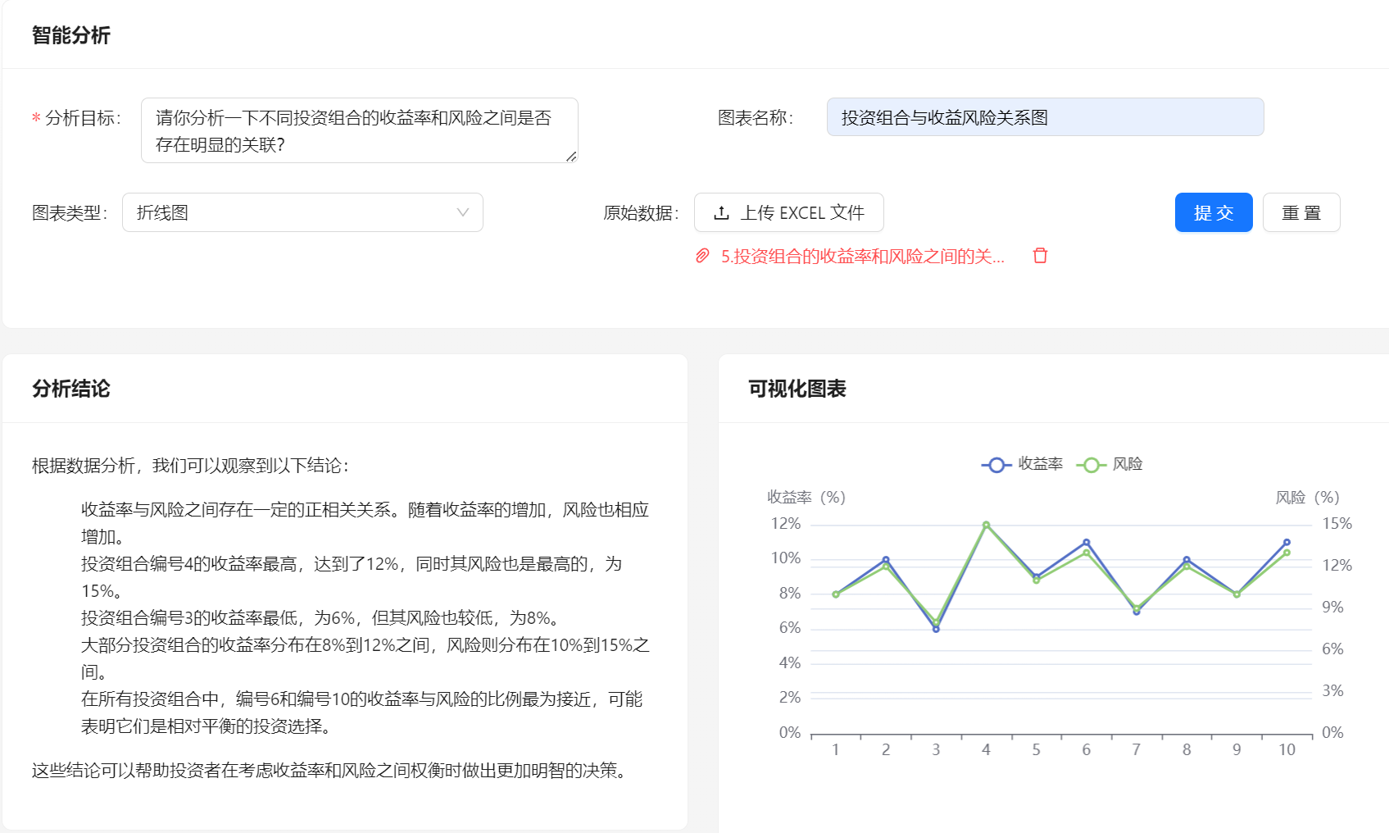
智能分析功能
用户能够通过上传excel的数据表，输入自定义分析目标并选择生成表格的形式，系统将以清晰的文字描述和可视化图片的形式返回智能分析结果，帮助用户更深入理解数据。
08

Slide 9
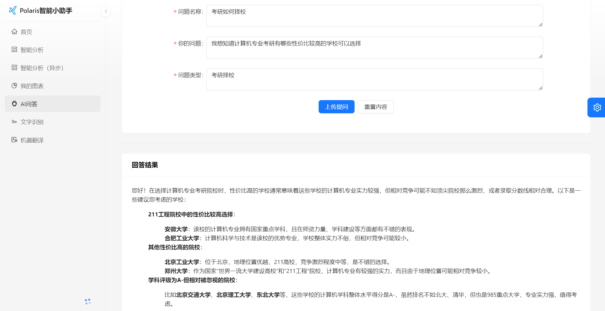
AI问答功能
用户输入问题，系统调用ai大模型进行回答后并返回结果。与传统的和大模型对话的方式不同，问题解答功能从三个方面引导用户更全面更细致地进行提问使得智能回答更具体、全面，更有针对性。
09

Slide 10
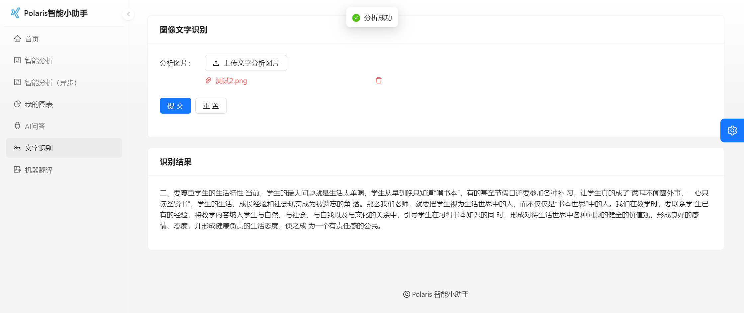
文字识别功能
支持用户上传含有文字的图片，系统将识别并返回文字内容。更重要的是，用户可以方便地复制识别到的文字，使得从图片中提取文字信息变得轻而易举，方便处理各类文档和图像资料。
10

Slide 11
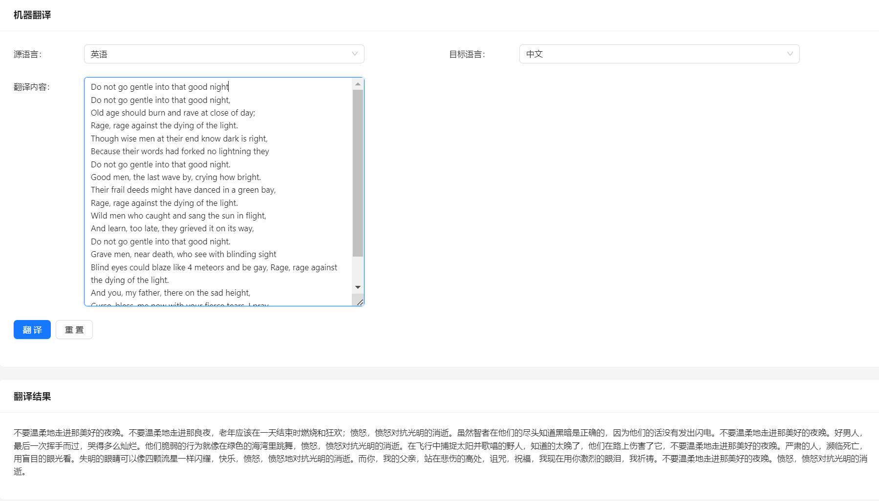
机器翻译功能
用户只需粘贴或输入待翻译的文字，系统将快速进行翻译，并提供清晰的翻译结果。
11

Slide 12
03
技术实现与特色
12

Slide 13



核心技术
后端框架Spring boot：Java 应用程序的创建、配置和部署，通过自动配置和约定优于配置的原则提高了开发效率。
前端框架Ant Design Pro：提供了一套优雅的基于 React 的前端 UI 组件库，快速搭建现代化、美观的应用程序界面，并提供了丰富的组件和功能。
数据库MySQL：目前最流行的数据库管理系统之一，被广泛应用于 Web 开发、企业应用和各种数据驱动的应用程序中。
13

Slide 14
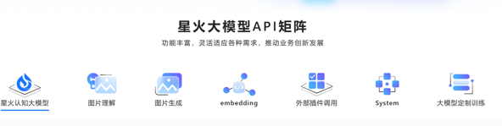

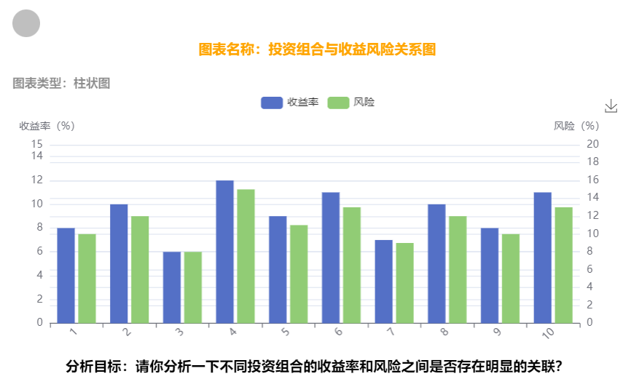
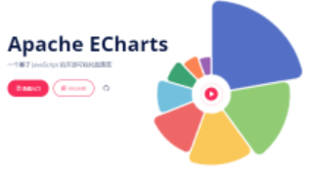

核心技术
提供各种人工智能相关的 API 接口
将分析图表信息转换为可视化图表，实现数据可视化的需求。
消息队列系统， 帮助系统中不同组件之间实现解耦和异步通信，在项目中主要服务于AI服务的异步处理功能。
14

Slide 15
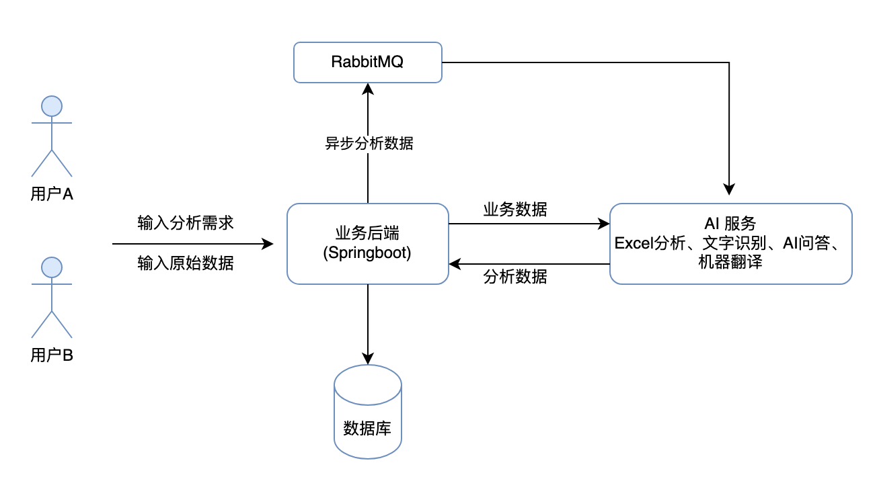
功能架构
15

Slide 16
04
总结与未来展望
16

Slide 17
未来规划与展望
DEVELOPED IT
1. 集成更多功能
系统现在所拥有的功能，只是讯飞开放平台提供的一部分，将来可以在系统里集成更多功能，使系统功能变得更加丰富，满足不同用户群体的需求。
2. 开启会员制度
由于ai能力免费使用次数有限，如果未来用户量增多的话，可以考虑使用会员制度，在提高服务质量的同时，增加一些收益。
17

Slide 18
系统展示环节
17

Slide 19
感谢观看！

